Slide 1


Slide 2
1
Tính (Theo mẫu)
Mẫu: 100 ml + 20 ml = 120 ml
8 ml x 4 = 32 ml
a) 120 ml – 20 ml
= 100 ml
= 36 ml
b) 12 ml x 3

Slide 3
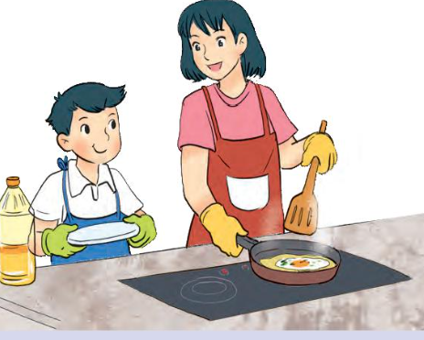
2
Một chai dầu ăn có 750 ml dầu. Sau khi mẹ đã dùng để nấu ăn thì trong chai còn lại 350 ml dầu. Hỏi mẹ đã dùng bao nhiêu mi-li-lít dầu để nấu ăn?
Tóm tắt:
Có: 750 ml dầu
Dùng nấu ăn: 350 ml
Đã dùng :....ml?

Slide 4
Bài giải:
Số mi-li-lít dầu mẹ đã dùng để nấu ăn là:
750 - 350 = 400 (ml)
Đáp số: 400 (ml)

